Slide 1
第6回地区RA委員長及びRA代表合同会議
「大学RACの設立と活動」
国際ロータリー第2750地区 （東京南部・Pacific Basin Group）
地区ローターアクト委員長 田中 智
中央大学ローターアクトクラブ 会長 小嶋 利尚

Slide 2
本日の流れ
目次
１．大学RACの設立について
設立までの流れと事例についての説明
２．大学RACの活動について
中央大学RACの概要と活動についての説明

Slide 3
１．大学RACの設立について
自己紹介
田中 智
＜ロータリー歴＞
2009年3月 中央大学ローターアクトクラブ設立 会長
提唱クラブ：東京中央ロータリークラブ
2012-13年 RID2750 ローターアクト 地区代表
2017年7月 東京中央ロータリークラブ 入会
2022-23年 東京中央ロータリークラブ 幹事
2023-24年 地区ローターアクト委員会 委員長

Slide 4
１．大学RACの設立について
RACにおける社会人基盤と大学基盤の違い（強みと弱み）
毎年、新入会員が見込める。（新入生入学の時期など）
学内施設が利用できるため、例会場や打合せの場所を確保しやすい。
社会人より自由な活動時間（平日、休日問わない）
大学行事への参加が可能（オープンキャンパス、学園祭などPRの場となる）
強み
在籍は在学期間4年間のみ。 → 社会人RACの設立などで卒業生をつなぐ
他コミュニティ（サークル、アルバイト）も多くあるため帰属意識が低下しやすい。
活動に使える金銭的余裕が少ない。
→ある程度の活動補助予算、もしくはファンドレイズ方法の提案・指導が必要
大学側の事情により活動が制限される可能性がある。（後程、事例紹介）
弱み

Slide 5
１．大学RACの設立について
大学RAC設立までの流れ
スポンサークラブ
設立準備委員会
の設置
大学側との
打合せ
ローターアクトクラブ
会長幹事の決定
ローターアクトクラブ
会員の募集
クラブ細則の作成
ローターアクトクラブ例会を開催、他クラブ活動へ参加
ローターアクトクラブ
設立総会の開催
RI提出用の クラブ認定書類
作成・提出
RIから
クラブ認証状到着
RI認証状授与式
（チャーターナイト）

Slide 6
１．大学RACの設立について
大学RAC設立までの流れ
スポンサークラブ
設立準備委員会
の設置
スポンサークラブに担当委員会を設置する。
設立準備予算と年間予算を決定する。
設立準備予算・・・会員募集、設立総会、チャーターナイト等の予算
年間予算 ・・・担当委員会及びローターアクトの活動補助予算
RAC設立後、数年は活動が安定せず、会員の増減も激しく変わります。
長期的に関わることができる顧問が必要となります。
ローターアクト顧問の決定
大学 ・・・学内サークルとしての顧問
ロータリークラブ・・・ロータリー活動としての顧問
例会場、備品置き場の確保
備品 ・・・点鐘、アクト旗、ニコニコBox、その他備品の置き場
例会場・・・毎月の例会を開催する教室等の確保
大学側との
打合せ

Slide 7
１．大学RACの設立について
大学RAC設立までの流れ
ローターアクトクラブ
会長幹事の決定
学生から会長・幹事を決定する。
設立総会、チャーターナイトを含めた年間スケジュールの作成
設立後の活動方針（メインプロジェクト）の決定
会員募集の際、どのような活動をおこなうクラブなのか明確にすることで入会動機につながります。
ローターアクトクラブ
会員の募集
クラブ細則の作成
会員募集（ゼミ、サークル、研究室、その他の繋がり）
理事が決まり次第、会費や経費精算のルールづくり
設立総会までにクラブ認定書類を作成
設立総会にて、
ガバナー、スポンサークラブ会長、チャーター会長の署名
ロータリー日本事務局へ書類を送付
ローターアクトクラブ
設立総会の開催
クラブ認定書類
の作成・提出

Slide 8
１．大学RACの設立について
大学RAC設立までの流れ
RIからクラブ認証状の到着
ロータリー日本事務局へ送付後、3～4週間にて認定
認証状が届き次第、チャーターナイト開催の案内状を送付
RIクラブ認証状授与式
（チャーターナイト）
ローターアクトクラブの全会員が参加して開催
（主催はスポンサークラブでもローターアクトクラブでもよい）

Slide 9
１．大学RACの設立について
大学基盤RACの休会・解散事例
どちらもRACに対して大学側がイニシアティブを持つ事例です。
安定したクラブ基盤をつくるにはスポンサークラブがイニシアティブを持ち、長期的な支援を前提に設立しなければなりません。
大学ゼミの学生が所属したRAC
大学教授がロータリークラブに所属しており、RC周年式典にてRACを設立。
ゼミの学生を所属させることで会員数は安定し、活動も活発となっていた。
大学教授が定年にて退職後、RACの会員数が激減。現在は休会中。
大学公認で設立したRAC
大学学長がRACの設立をRCに打診。RCで委員会を設置して大学基盤RACを設立。
学長のお墨付きとともに大学公認サークルとして活動をおこなっていた。
設立時の学長が退任、新学長が就任後はRACの活動が減少。新学長と協議の結果、解散。（設立から5年）
設立する際はスポンサークラブが主導し、長期計画で活動を継続させる。

Slide 10
２．大学RACの活動について
AGENDA
0. 自己紹介
1. 中央大学RACの概要
-1. 設立年
-2. 会長幹事
-3. 会員数について
2. 中央大学RAC 委員会活動紹介
3. 地区補助金の利用について
4. 中央大学RACが取り組むファンドレイジングの事例
-1. 学園祭
-2. 海洋プラスチックを利用したキーホルダーの販売
-3. クラウドファンディング
5. タイ教育支援活動について

Slide 11
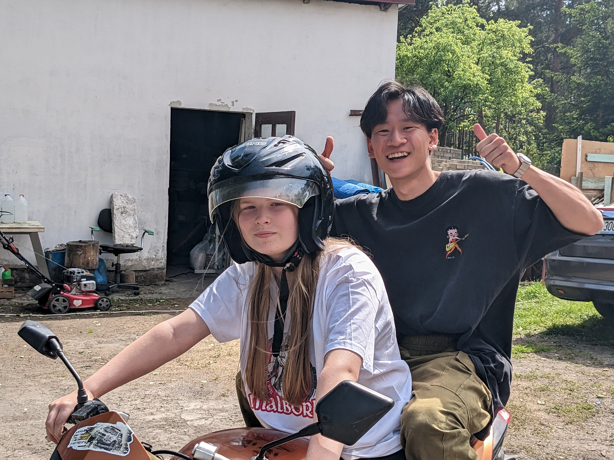
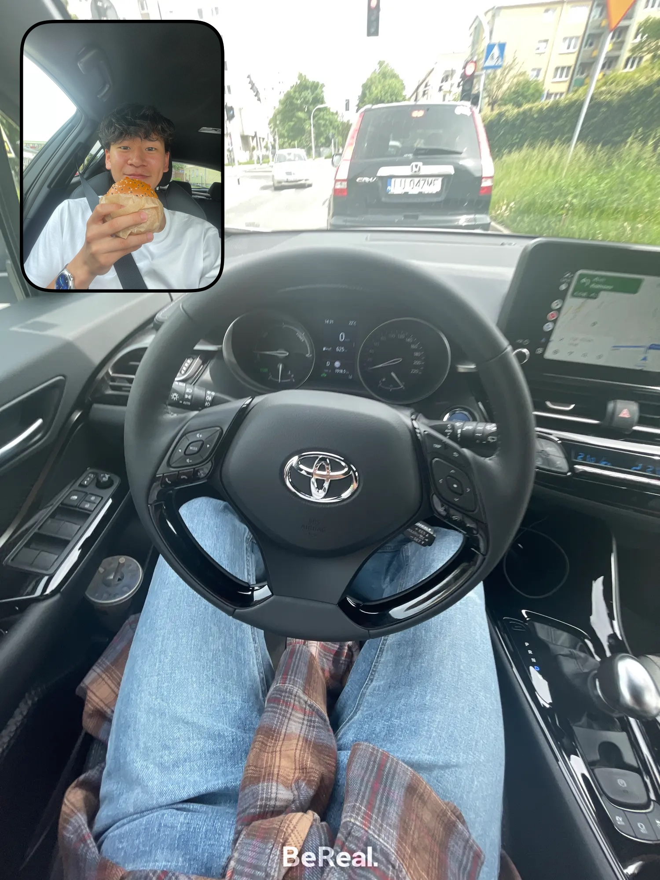
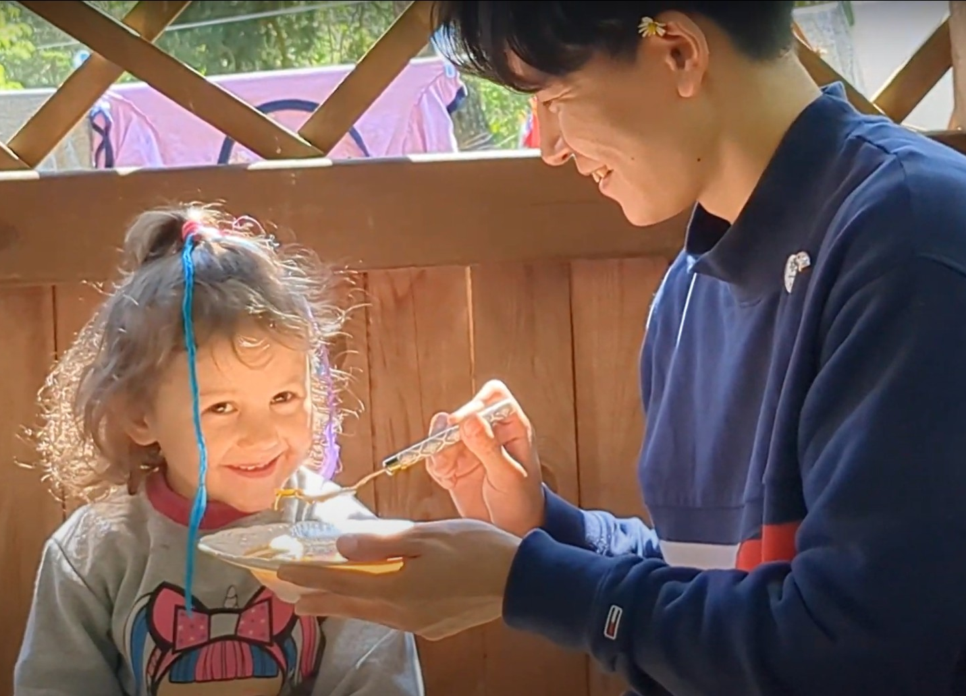
0. 自己紹介
2021-22年度
中央大学RAC入会
専門能力開発委員会副委員長
2022-23年度
クラブ幹事
年次大会実行委員動画制作班リーダー
ウクライナ避難民支援プロジェクトに参加
2023-24年度
クラブ会長
地区 PBG分区代表補佐
2024-25年度
DEI委員会出向予定

Slide 12
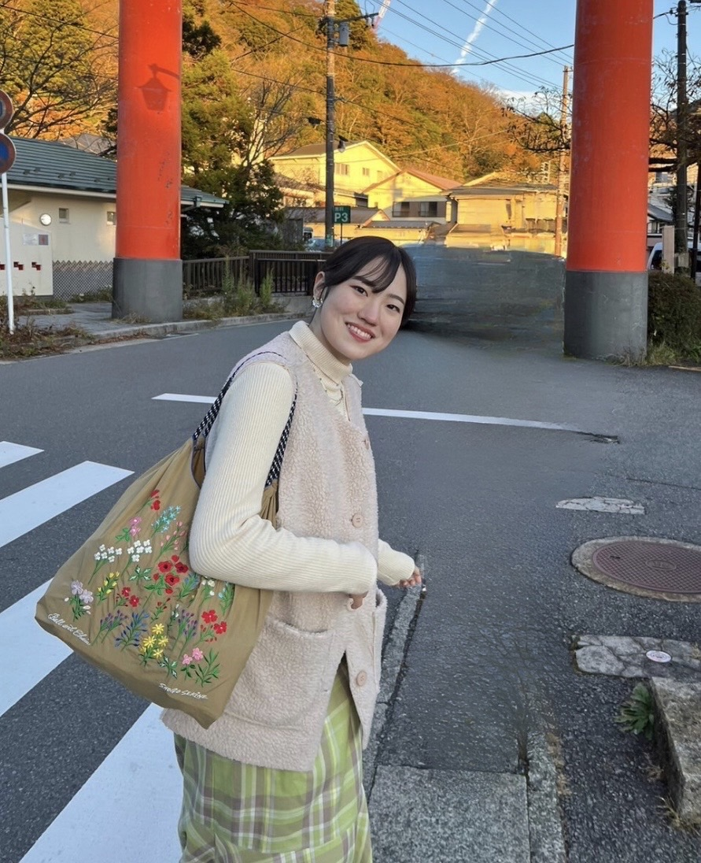
1. 中央大学RACの概要
設立年・会長幹事・会員数について
地区スローガン
地区RA ターゲット
クラブターゲット
行動しなけりゃ意味ないね！！
愛を持つこと
Find yourself
1. 設立年
：2009年3月13日
2. 会長幹事
：会長 小嶋 利尚
：幹事 伊藤 有里
3. 会員数について
：2019-20年度 18名
2020-21年度 23名
2021-22年度 70名
2022-23年度 130名
2023-24年度 67名
コロナ禍
国際奉仕事業
小嶋 利尚
伊藤 有里

Slide 13
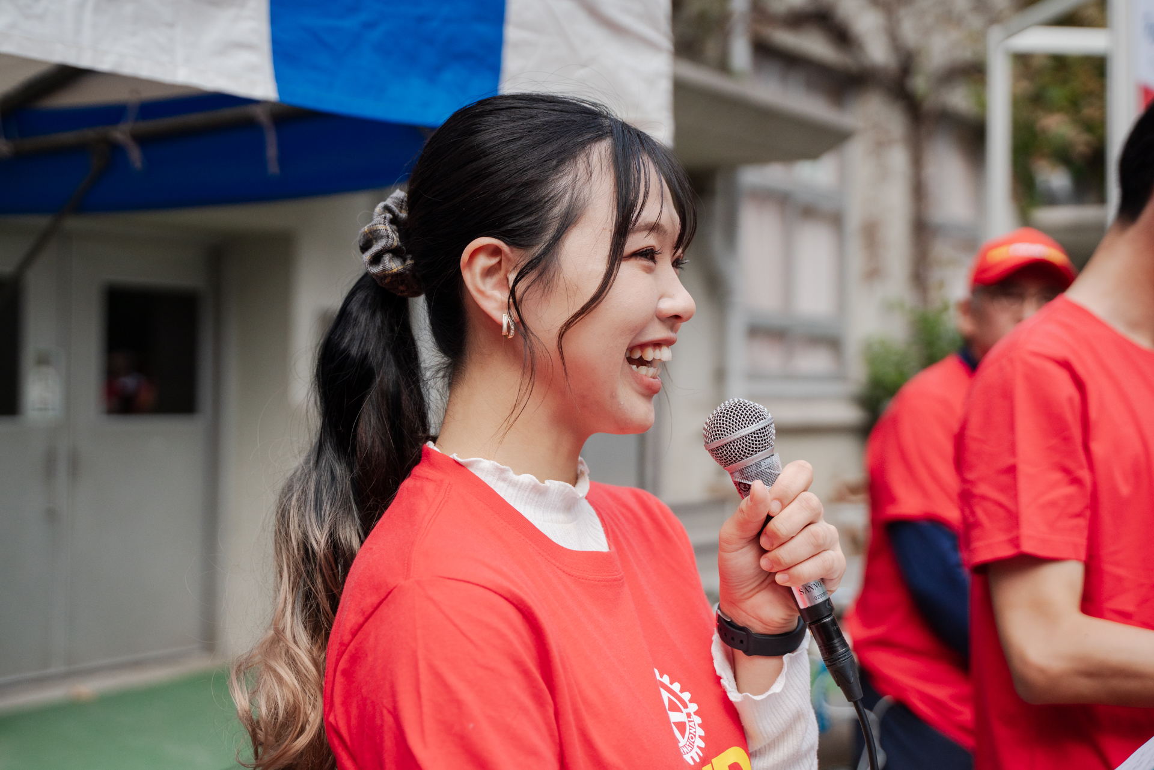
2. 中央大学RAC 委員会活動紹介
国際奉仕委員会
1. タイへの教育支援
2. 空飛ぶ車椅子プロジェクト
社会奉仕委員会
1. 子ども食堂支援
2. 海洋プラスチック清掃
3. 精舎児童学園支援
4. 放課後子ども教室
5. ホットルーム
6. ドナルドマクドナルドハウス
委員長：梯 亜紗美
委員長：安井 健翔

Slide 14
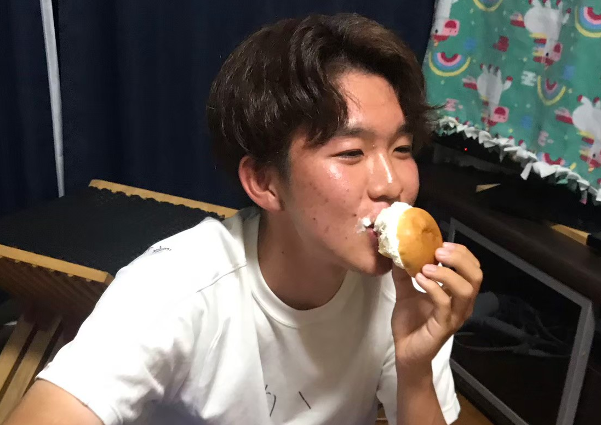
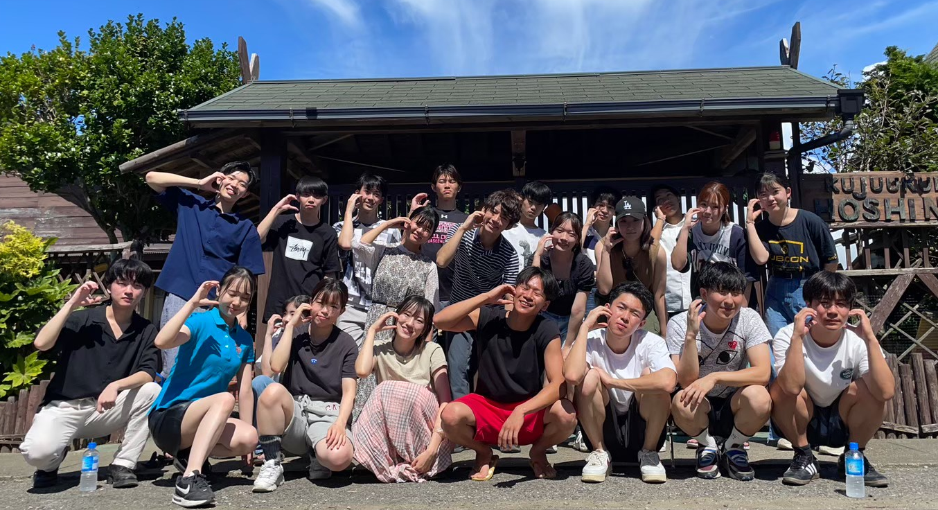
2. 中央大学RAC 委員会活動紹介
専門能力開発委員会
1. 就活講座
2. 東村山西高校との
ボランティアプロジェクト
委員長：酒本 野乃
クラブ奉仕委員会
1. 夏合宿
2. 2ヶ月に一回の親睦イベント
3. 白門祭出店
委員長：瓦木 大地

Slide 15
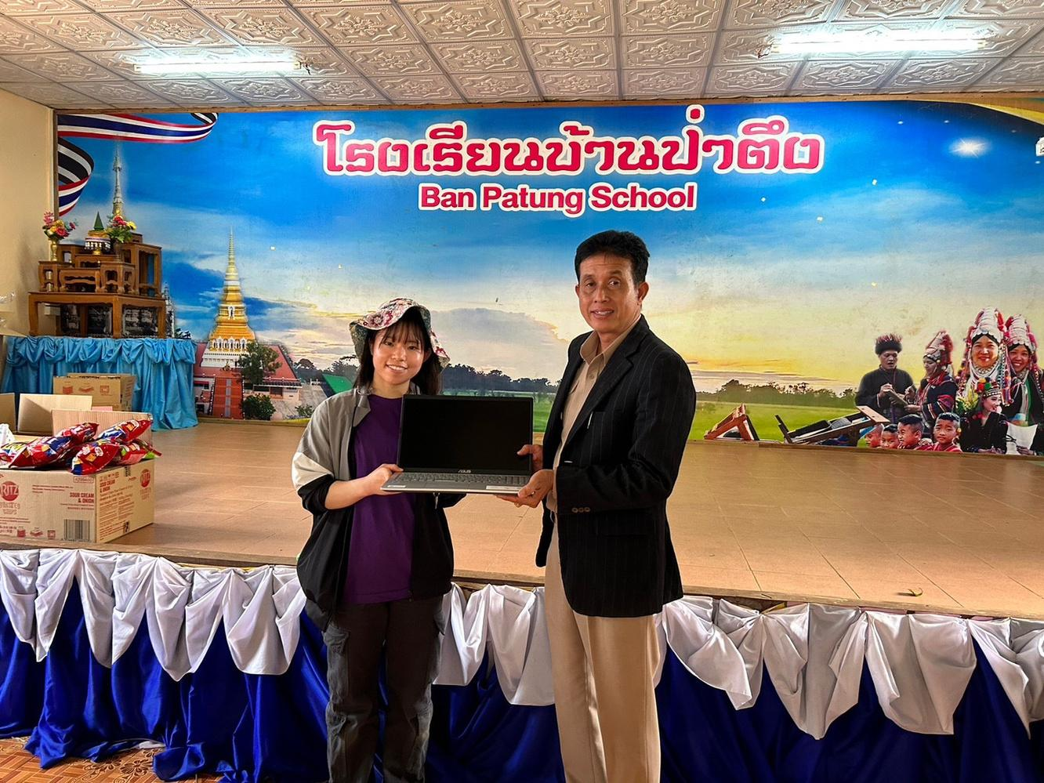
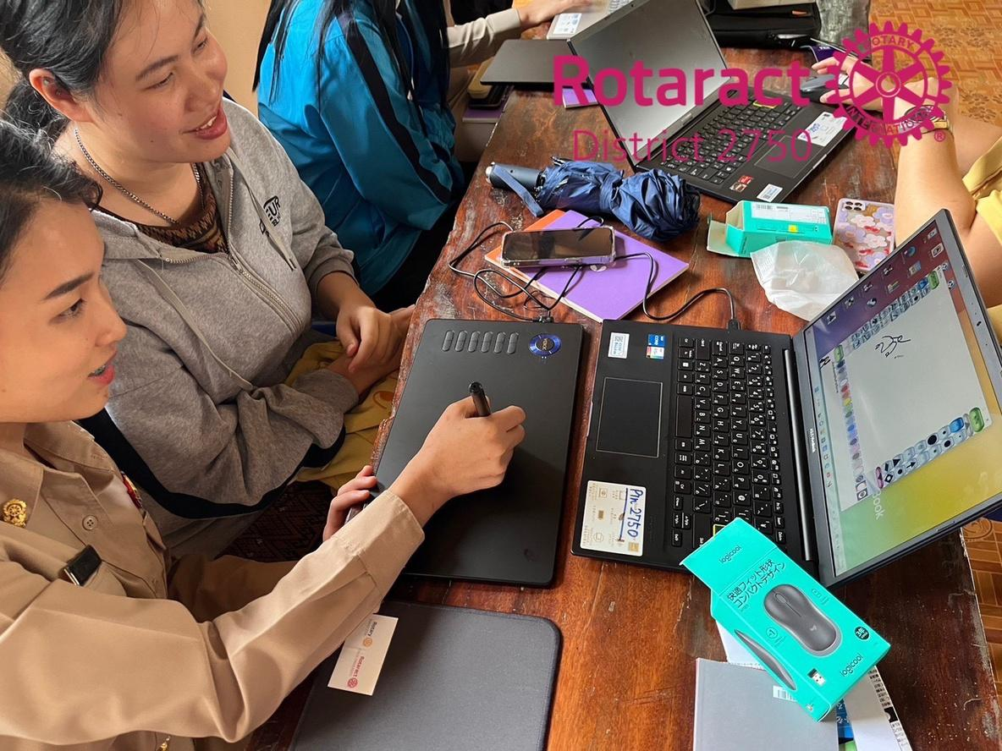
3. 地区補助金の利用
2022-23年度 国際奉仕委員会 タイ教育支援

Slide 16
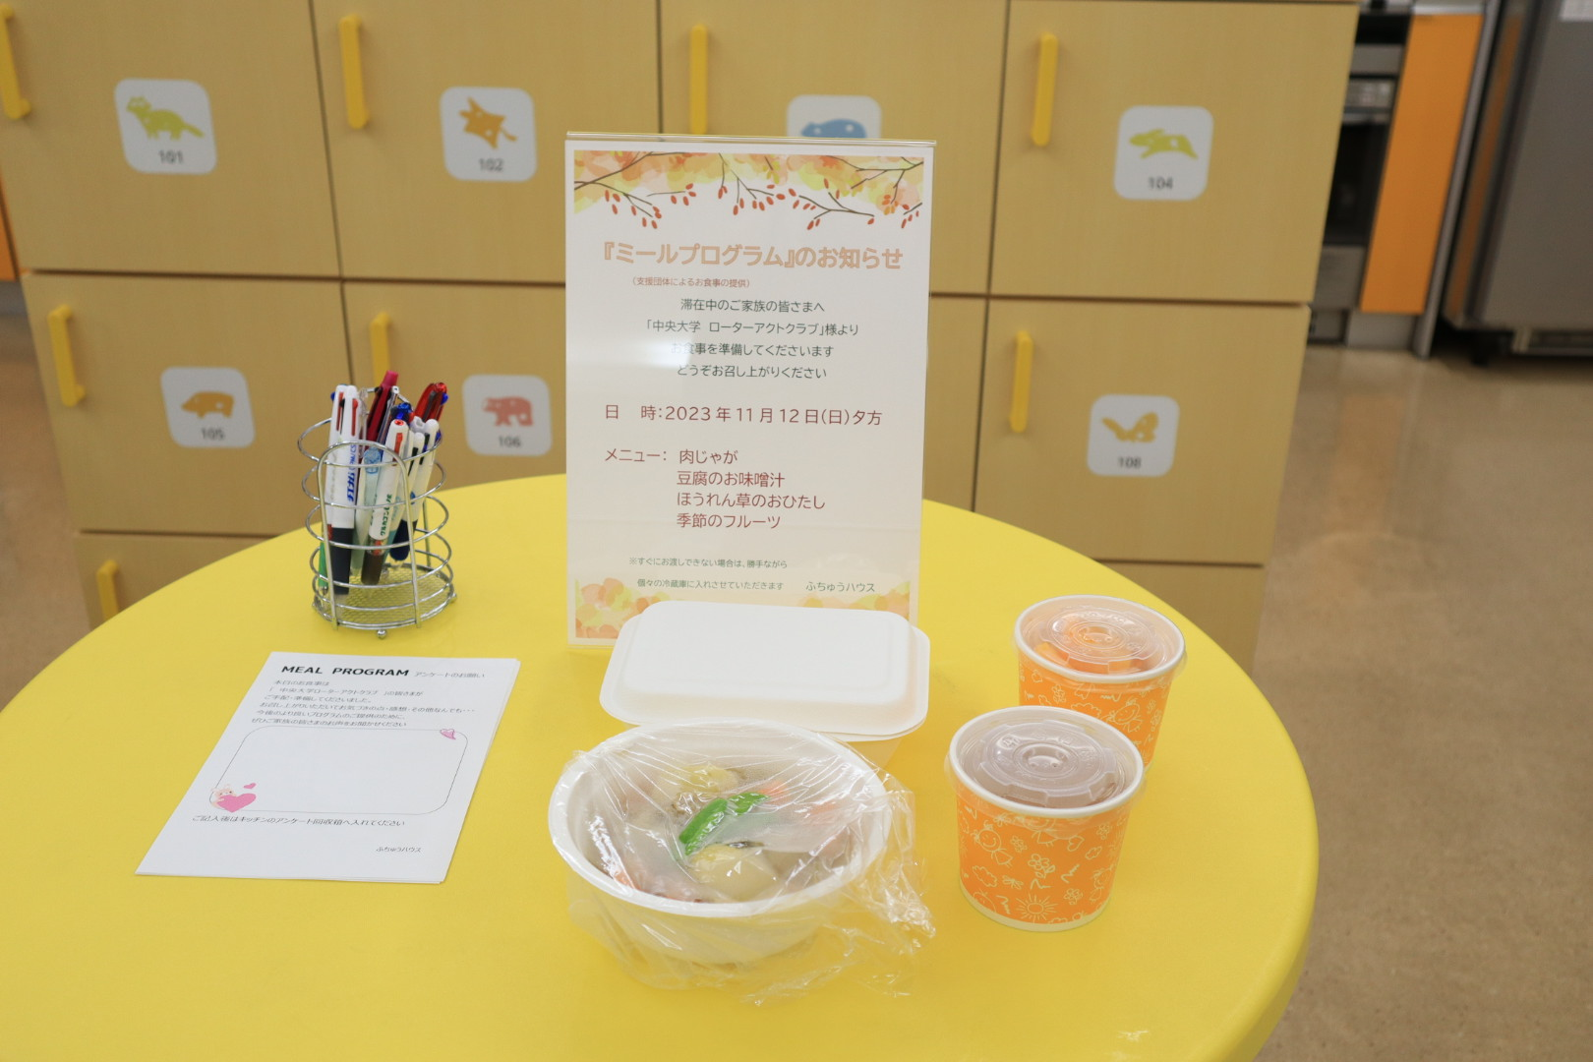
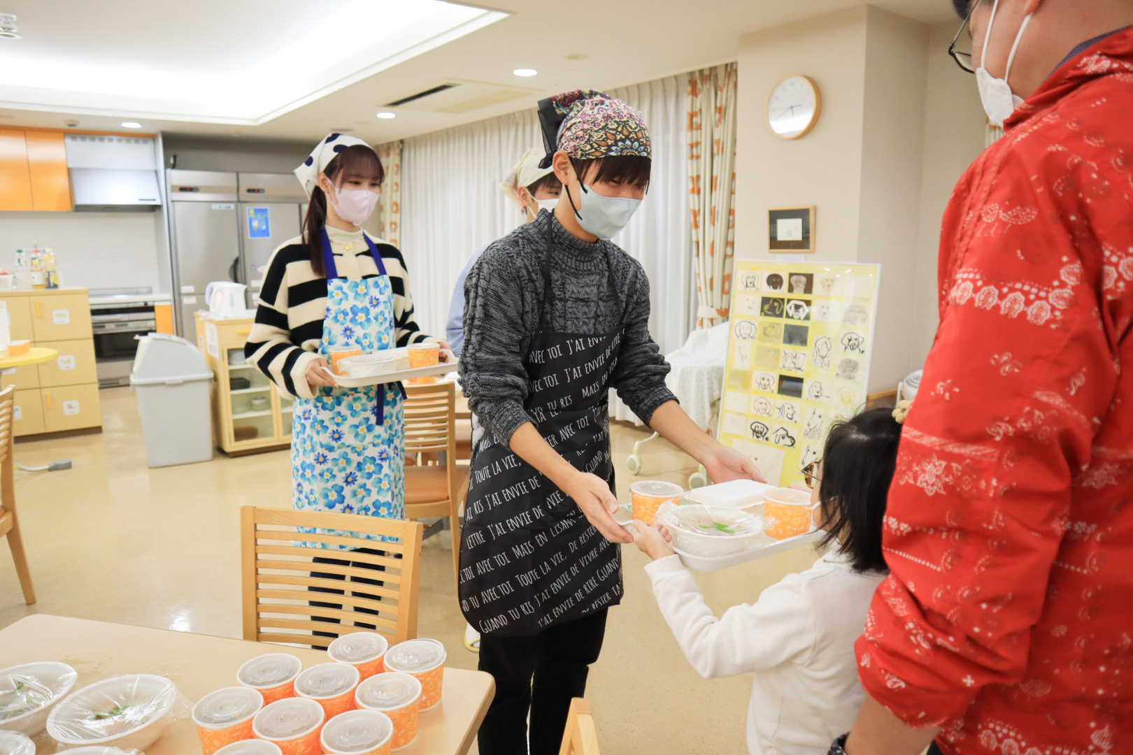
3. 地区補助金の利用
2023-24年度 社会奉仕委員会 子ども食堂 ミールプロジェクト

Slide 17
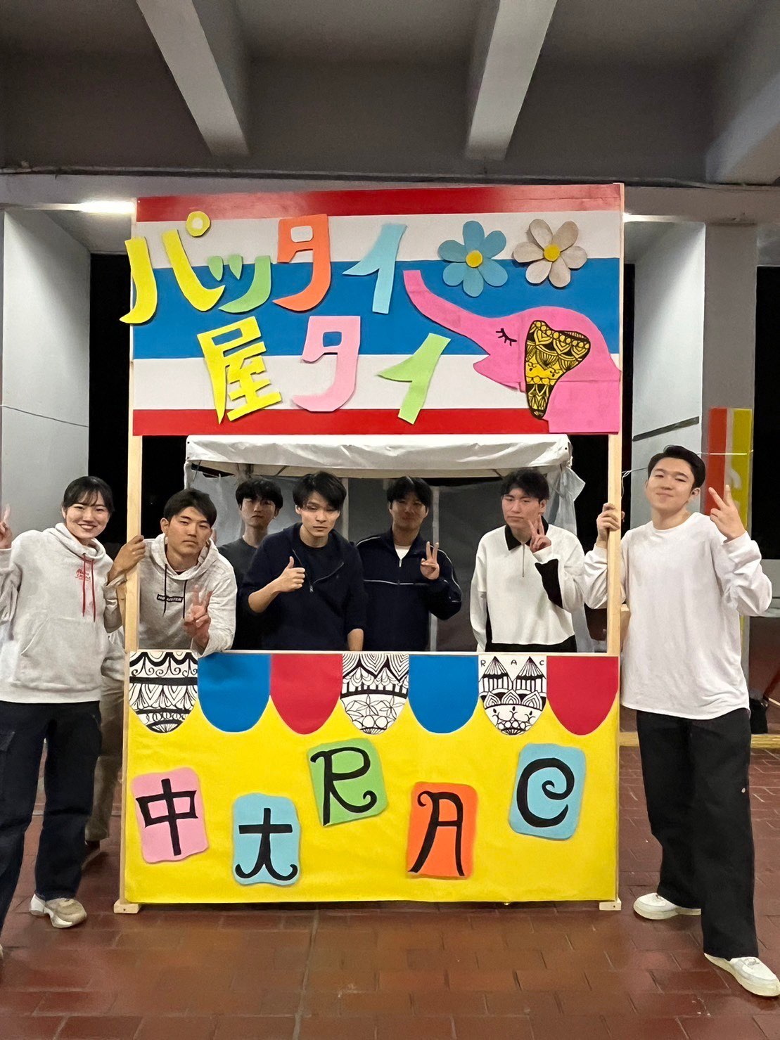
4. 中央大学RACが取り組むファンドレイジングの事例
白門祭への出展
11月3日~6日
 | 売り上げ金額
1日目 | ¥57,200
2日目 | ¥52,400
3日目 | ¥42,400
4日目 | ¥14,400
総売上 | ¥209,000
経費 | ¥106,991
利益 | ¥53,909

Slide 18
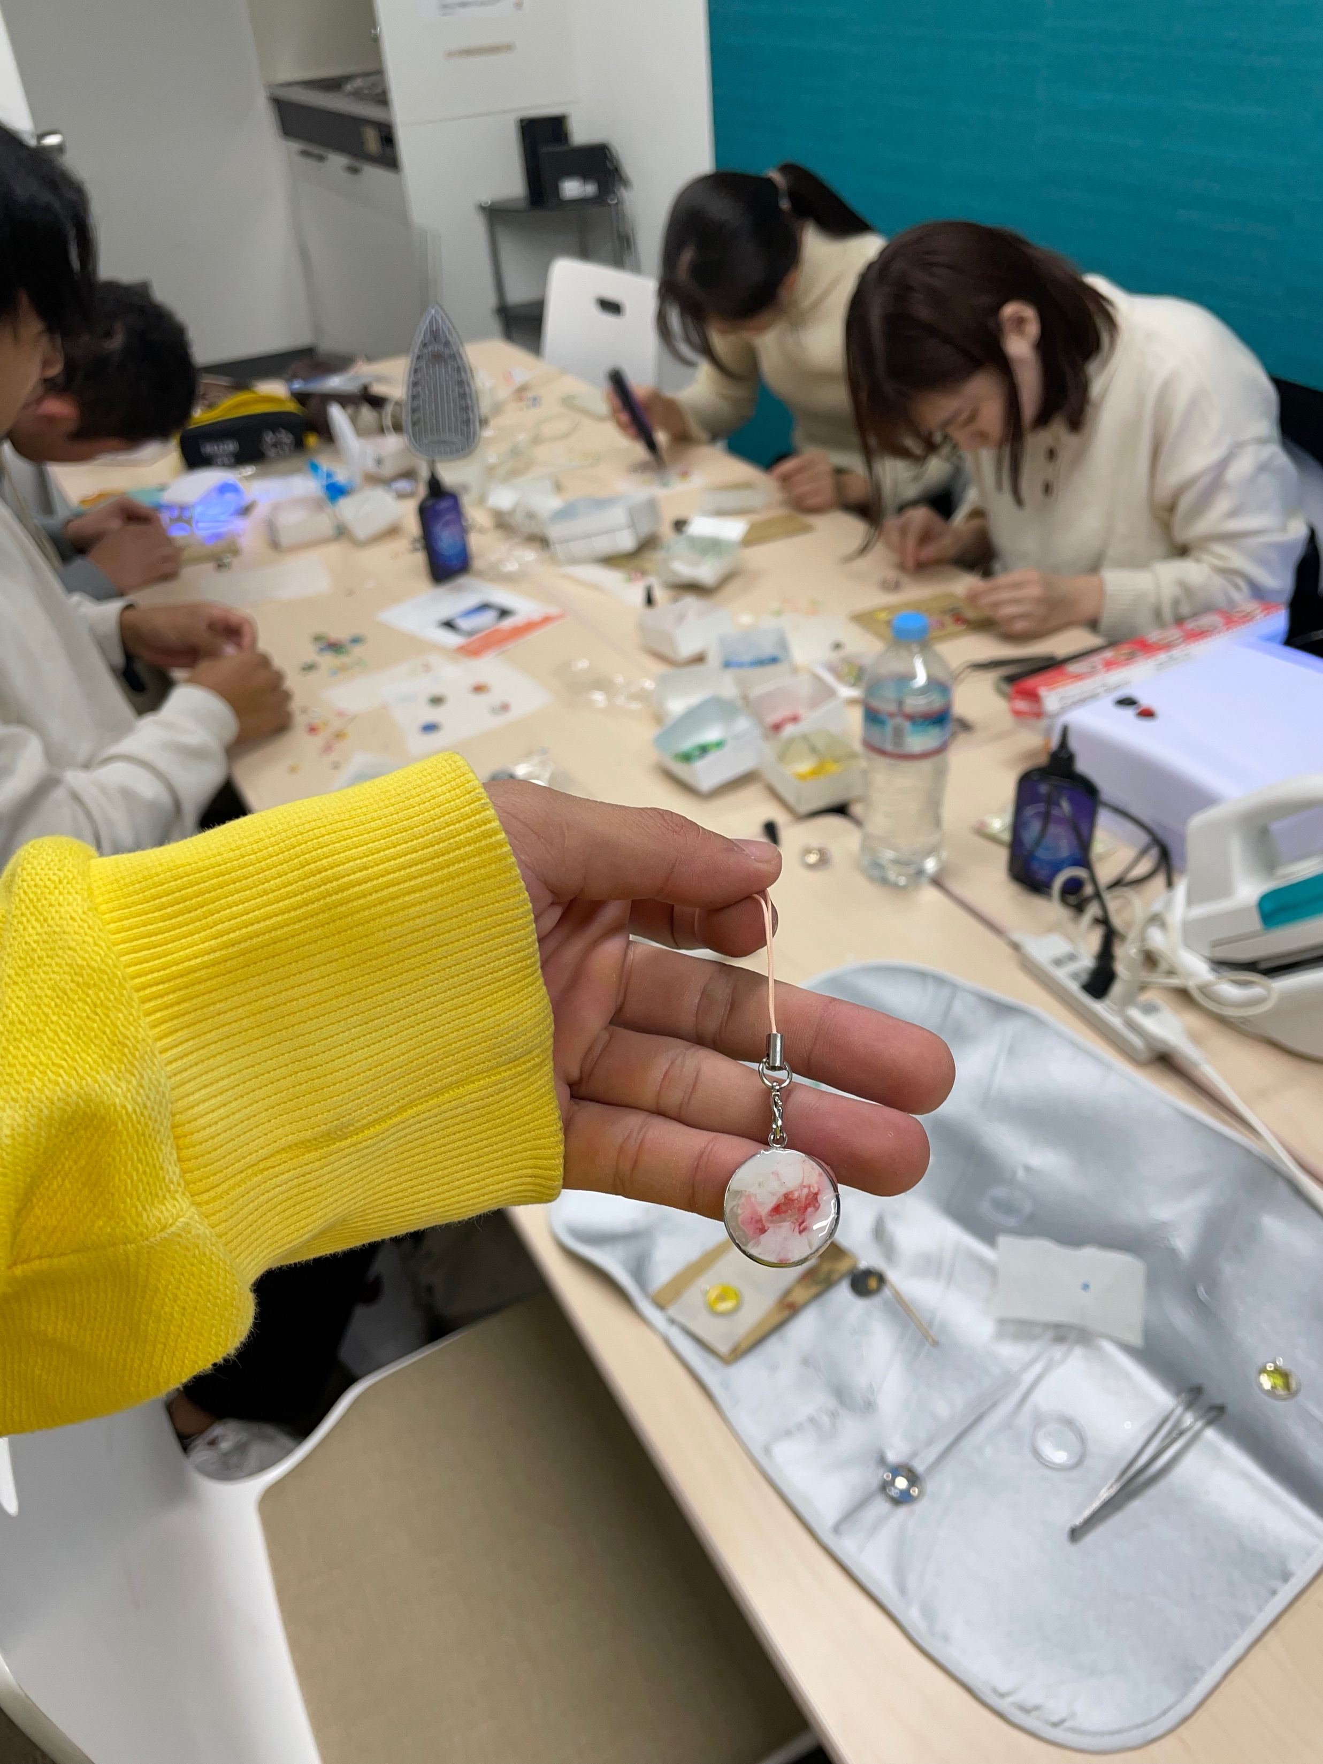
4. 中央大学RACが取り組むファンドレイジングの事例
海洋プラスチックを利用したキーホルダーの販売
10月29日 泰明小学校にて
個数 | 金額
97個 | ¥1,000
総売上 | ¥97,000
経費 | ¥0
利益 | ¥97,000

Slide 19
4. 中央大学RACが取り組むファンドレイジングの事例
クラウドファンディング
2020-21年度 国際奉仕委員会
目標金額 | ¥680,000
支援総額 | ¥696,997
2021-22年度 国際奉仕委員会
目標金額 | ¥1,000,000
支援総額 | ¥1,004,999

Slide 20
4. 中央大学RACが取り組むファンドレイジングの事例
クラウドファンディング
2022-23年度 国際奉仕委員会
目標金額 | ¥750,000
支援総額 | ¥801,000
2023-24年度 国際奉仕委員会
目標金額 | ¥350,000
支援総額 | ¥450,000

Slide 21
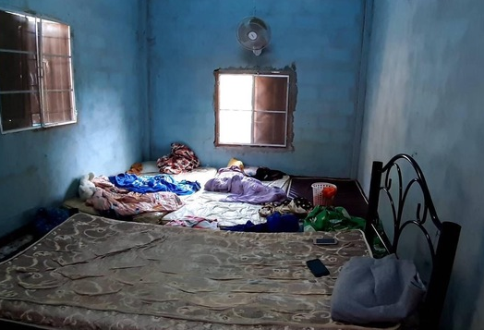
5. タイ教育支援活動について
2020-21年度
タイ貧困地域の子供達に安心できる寮を届けたい。
▶︎
寄贈したもの
（学生寮ベッド・寝具、マットレス等）15台 （物棚）10台

Slide 22
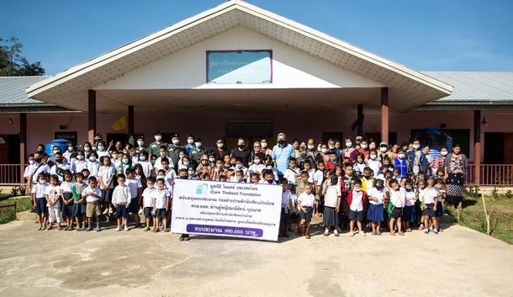
5. タイ教育支援活動について
2021-22年度
子供達の未来のために、豊かな学習環境を支援して笑顔にしたい！！
寄贈したもの
２段ベット20台 寮の増設にかかる物資一式
ブランケット150枚 食べ物、飲料水10家族分

Slide 23
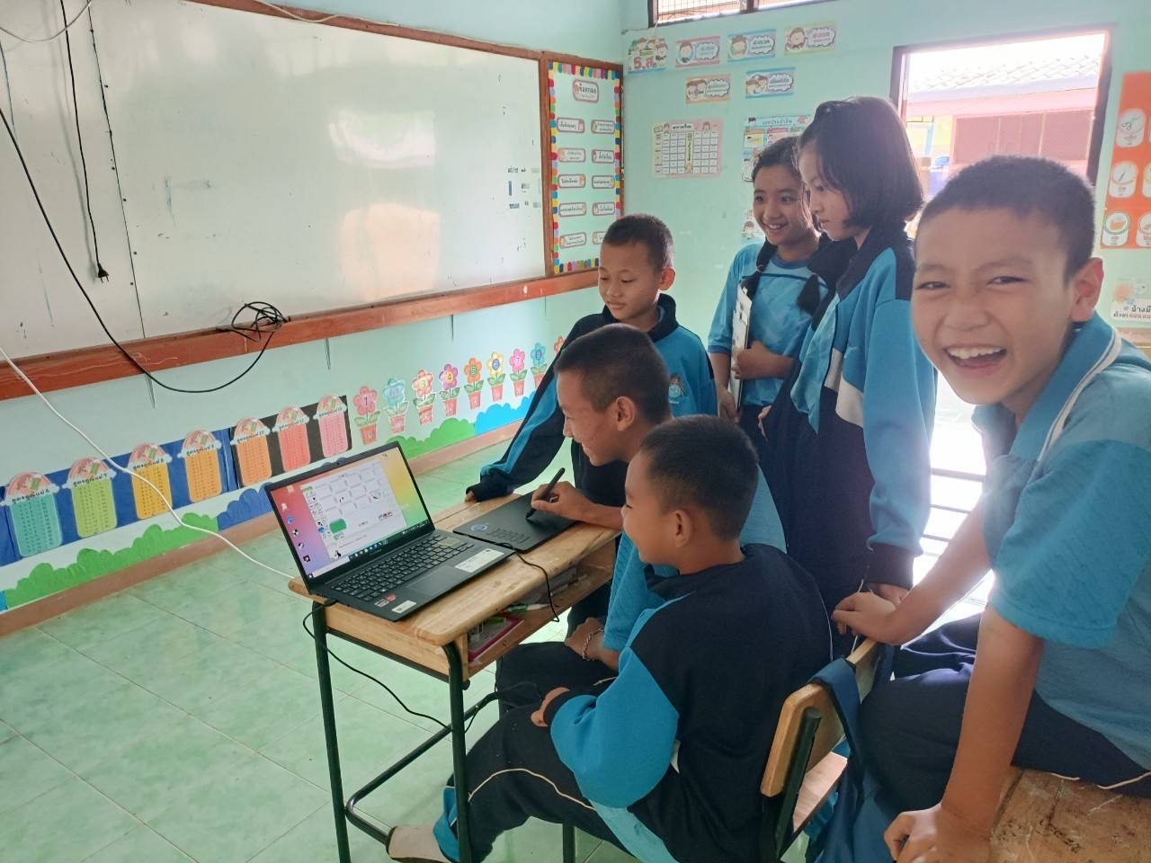
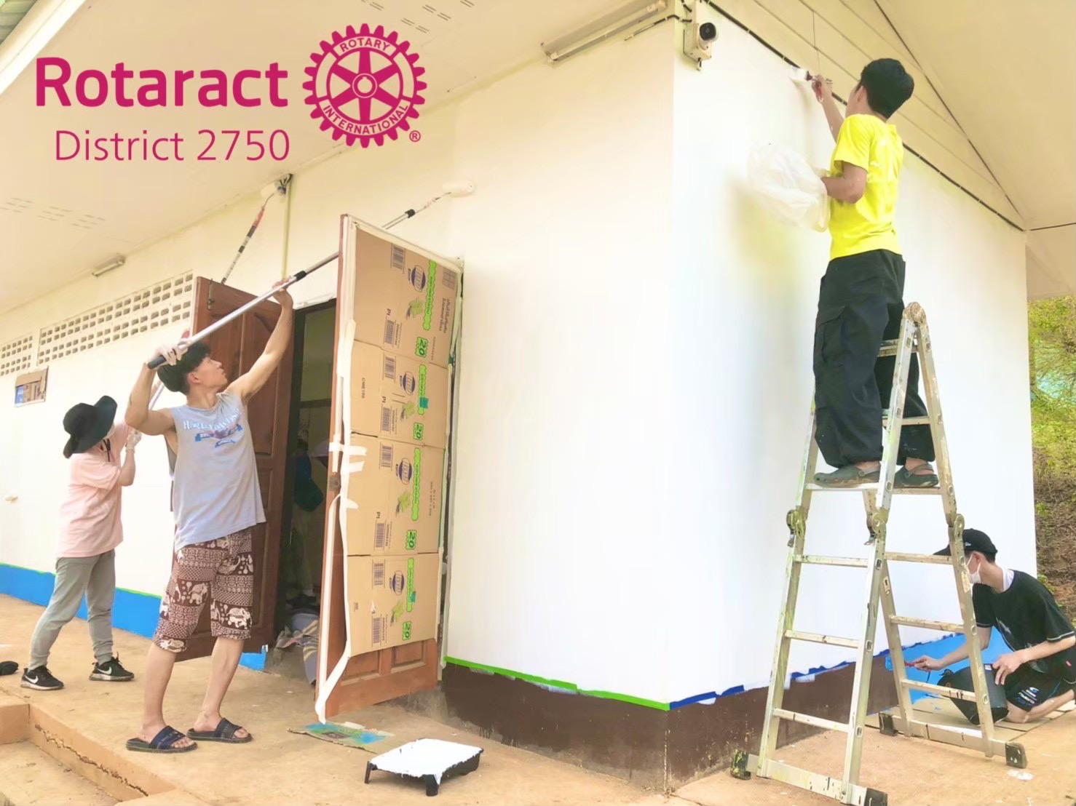
5. タイ教育支援活動について
2022-23年度
タイ農村部チェンライの子供達に“学校で学んでほしい！！”
寄贈したもの
学習関連物資（ノートパソコン、ペンタブ、ノートパソコンケース、
マウス、マウスパッド、ＤＶＤマルチドライブ、教育アプリケーション）
学生寮用寝具（手作りベッド）

Slide 24
第6回地区RA委員長及びRA代表合同会議
「大学RACの設立と活動」
ご清聴ありがとうございました。
国際ロータリー第2750地区 ローターアクト委員長 田中 智
中央大学ローターアクトクラブ 会長 小嶋 利尚

